Slide 1
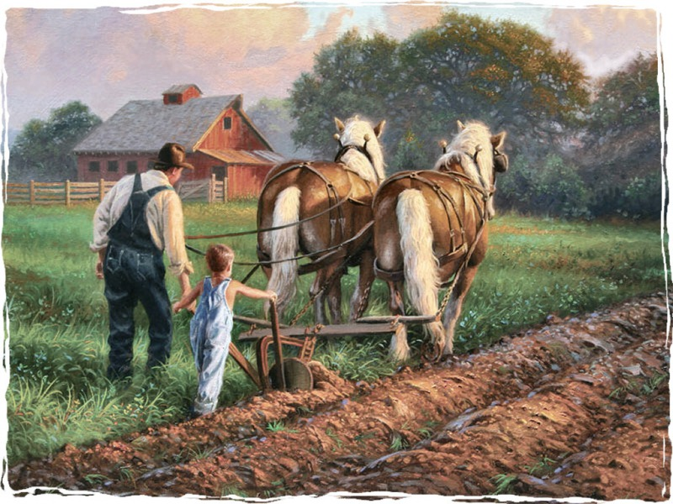
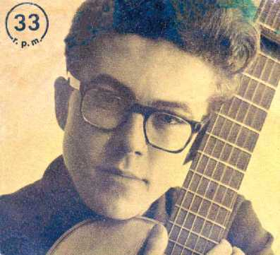
Piero
Argentina
Mi Viejo

Slide 2
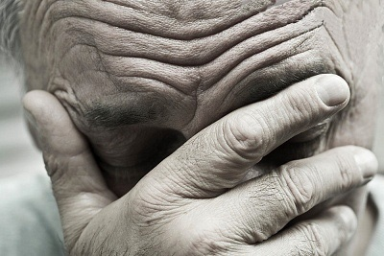
Es un buen tipo mi viejo
que anda solo y esperando
tiene la tristeza larga
de tanto venir andando

Slide 3
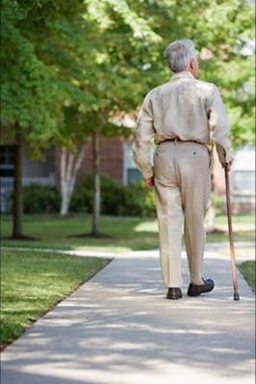
Yo lo miro desde lejos
pero somos tan distintos
es que creció con el siglo
con tranvía y vino tinto

Slide 4
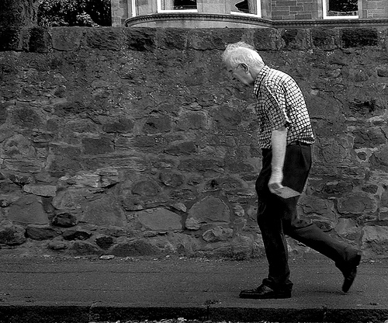
Viejo, mi querido viejo
ahora ya caminas lerdo
como perdonando el viento
yo soy tu sangre, mi viejo
soy tu silencio y tu tiempo

Slide 5
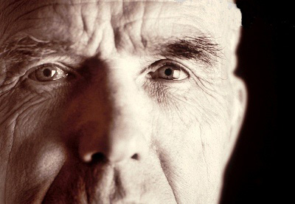
El tiene los ojos buenos
y una figura pesada
la edad se le vino encima
sin carnaval ni comparsa

Slide 6
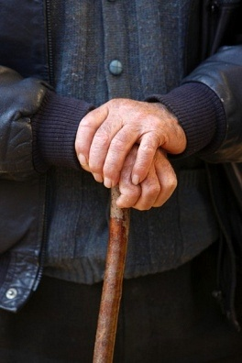
Yo tengo los años nuevos
y el hombre los años viejos
el dolor lo lleva adentro
y tiene historia sin tiempo

Slide 7
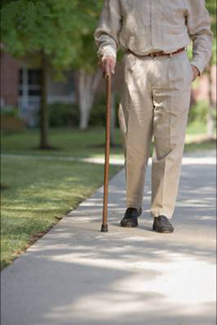
Viejo, mi querido viejo
ahora ya caminas lerdo
como perdonando el viento
yo soy tu sangre, mi viejo

Slide 8
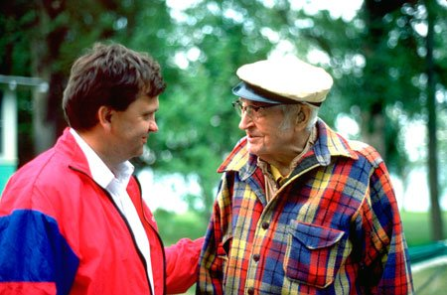
soy tu silencio y tu tiempo
yo soy tu sangre, mi viejo….. yo
soy tu silencio y tu tiempo
yo soy tu sangre, mi viejo...
Roberto

Slide 9



Accede a la sección que desees desde aquí:
Propia Creación
De la Red
Dedicatorias | Fechas Especiales | Graciosos
Historia y Arte | Lugares | Musicales
Naturaleza y Ciencias | Política | Reflexión
Religiosos | Románticos | Salud
Dedicatorias | Fechas Especiales | Graciosos
Historia y Arte | Lugares | Musicales
Naturaleza y Ciencias | Política | Reflexión
Religiosos | Románticos | Salud
Si deseas recibir pps periódicamente en tu correo electrónico subscríbete aquí:

